Slide 1
Yr Ymarferydd Gwasanaethau Cymdeithasol
Deall deddfwriaeth yng nghyd-destun rôl yr Ymarferydd Gwasanaethau Cymdeithasol
Deall deddfwriaeth mewn perthynas â'r Gymraeg
Social Services Practitioner
Understanding legislation in the context of the Social Services Practitioner role
Understand legislation relating to Welsh language
Notes:
WELSH
Cyn mynychu, mae'n ofynnol i ddysgwyr gael mynediad at gopi digidol neu gopi caled o'u Cod Ymarfer/Ymddygiad perthnasol gan gynnwys fersiwn 'i Gyflogwyr', rheoliadau RISCA a swydd ddisgrifiad, ac unrhyw ganllawiau ymarfer perthnasol eraill.
ENGLISH
Prior to attending, learners are required to have access to a digital or hard copy of their relevant Code of Practice/Conduct including ‘for Employers’ version, RISCA regulations and job description, and any other relevant practice guidance.

Slide 2


Slide 3
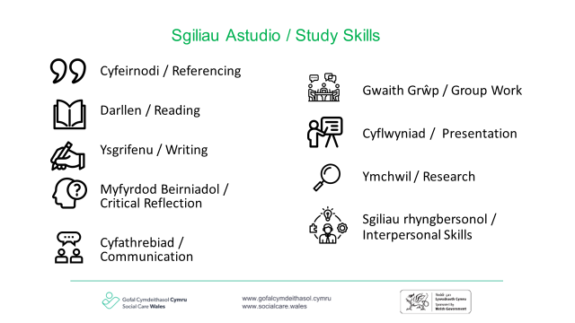

Slide 4
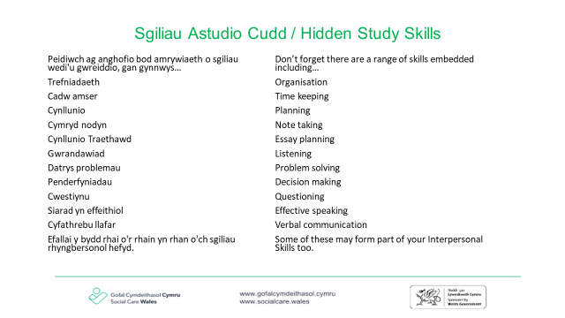

Slide 5

Contract dysgu
Learning contract
Can you keep your cameras on please
Can you turn off your microphones please if there is background noise.
Can you raise your hand if you want to ask a question
Confidentiality
Respect
Mobile phones
Breaktime
Evaluation
A wnewch chi gadw eich camerâu ymlaen os gwelwch yn dda
A wnewch chi ddiffodd eich meicroffonau os gwelwch yn dda os oes sŵn cefndir.
A wnewch chi godi eich llaw os ydych am ofyn cwestiwn
Cyfrinachedd
Parch
Ffonau symudol
Amser egwyl
Gwerthusiad
Notes:
Welsh
Bydd y cytundeb hwn yn newid os cyflwynir y sesiwn mewn ystafell ddosbarth.
English
This contract will change if the session is delivered in a class room setting.

Slide 6
Deilliannau Dysgu
Learning outcomes
Deall egwyddorion a darpariaethau allweddol Deddf yr Iaith Gymraeg (1993) a Mesur y Gymraeg Cymru (2011)
Deall pwysigrwydd y 'Cynnig Rhagweithiol' ar gyfer llesiant ugofynionnigolion
Deall y a osodir gan ddeddfwriaeth yr Iaith Gymraeg ar gyfer cyrff cyhoeddus
Gwybod sut i godi pryderon ynghylch cymhwyso deddfwriaeth y Gymraeg
Understand the key principles and provisions of the Welsh Language Act (1993) and Welsh Language Wales Measure (2011)
Understand the importance of the ‘Active Offer’ for the well-being of individuals
Understand the requirements set by Welsh Language legislation for public bodies
Know how to raise concerns around the application of Welsh Language legislation
Notes:
Welsh
Deddfwriaeth yn ymwneud â'r Gymraeg a sut mae hyn yn berthnasol i rôl yr Ymarferydd Gwasanaethau Cymdeithasol
English
Legislation related to Welsh Language and how this relates to the role of the Social Services Practitioner

Slide 7
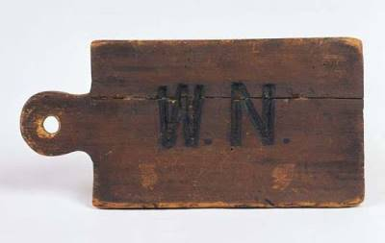
Notes:
Welsh
Ni fu pwysigrwydd y Gymraeg erioed mor flaenllaw. Mae’r cynnydd yn nifer y siaradwyr Cymraeg yn sbarduno’r angen i ddefnyddio’r Gymraeg yn ymarferol, a darparu cydraddoldeb rhwng y Gymraeg a’r Saesneg. Bu cynnydd o 10% rhwng 2011 a 2019 ( ….).
Mae deddfau iaith yn bodoli yng Nghymru i roi cydraddoldeb i’r Gymraeg. Cyn hynny roedd siarad Cymraeg yn y llys yn anghyfreithlon dan y gyfraith.
Collodd gweithwyr eu swyddi yn y 18^{fed} ganrif am siarad Cymraeg ac fe wnaeth teuluoedd roi'r gorau i ddysgu aelodau newydd o'r teulu.
Bu'r arfer 'Welsh Not' o gwmpas am tua 100 mlynedd. 1840-1940- byddai plant yn cael eu gorfodi i wisgo'r plac pren hwn, byddai un olaf y dydd yn cael y gansen.
Ymarfer beth ydych chi'n ei wybod am ddeddfwriaeth iaith Gymraeg
English
The importance of the Welsh language has never been so important. The increase in Welsh speakers drives the need for use to use Welsh in practice, and provide equality between the Welsh and English language. There has been a 10% increase between 2011 and 2019 ( ….).
Language laws exist in Wales to give equality for the Welsh language. Previously the law made speaking Welsh in court illegal.
Workers lost their jobs in the 18th century for speaking Welsh and families stopped teaching new family members.
The ‘ Welsh Not’ practice was around for 100 years approx. 1840-1940- children would be made to wear this wooden plaque, last one of the day would be caned.
Exercise what do you know about Welsh language legislation

Slide 8
Pam mae'r cyd-destun Cymreig yn bwysig?
Why is Welsh context important
Beth yw'r 'cyd-destun Cymreig?
What is ‘the Welsh context’?
Notes:
Welsh
Bydd y cytundeb hwn yn newid os cyflwynir y sesiwn mewn ystafell ddosbarth.
English
This contract will change if the session is delivered in a class room setting.

Slide 9
Ydych chi'n byw yng Nghymru ers amser hir?
Have you lived in Wales a long time?
Beth sy’n wahanol am fyw/gweithio yng Nghymru?
What’s different about living/working in Wales?
Beth yw eich iaith o ddewis?
What is your preferred language?
Beth yw eich profiad chi o'r Iaith?
What’s your experience of the Welsh Language?
Ydych chi'n gwybod faint o Gymry Cymraeg sy'n byw yn eich ardal chi?
Do you know how many Welsh speakers there are in your area?
A yw eich cymuned yn un wledig neu’n un drefol?
Is your community rural or urban?
Pa newidiadau sy’n digwydd yn eich cymuned?
What changes are taking place in your community?
Pa wahaniaeth ydy’r cynulliad wedi’i wneud?
What difference has the Welsh Government made?
Ydych chi erioed wedi gweithio gyda Chymry Cymraeg fel defnyddwyr gwasanaeth?
Have you ever worked with any Welsh speaking service users?
Notes:
Welsh
[Note for slide above – ‘cynulliad’ is Assembly. Should this read ‘Llywodraeth Cymru’?]
Adborth gan y grŵp-Pam rydym yn ei chael hi mor anodd cydnabod hawliau siaradwyr Cymraeg os ydynt yn gallu siarad Saesneg ond rydym yn gallu cydnabod pobl sy'n defnyddio ieithoedd eraill.
English
Feedback from the group-Why do we find it so difficult to recognise the rights of Welsh speakers if they can speak English but we can recognise people who use other languages.

Slide 10
Pyramid Rimmer The Rimmer Pyramid
Personol
Personal
Polisi ac arfer Tîm / Gwasanaeth Team / Service Policy and Practice
Proffil y Gymuned Community Profile
Cyfraith a Pholisi yng Nghymru Legislation and Policy in Wales
Ar ben y pyramid mae'r 'hunan'. Beth mae hyn oll yn ei olygu ar gyfer ymarfer unigol? Gwahoddir unigolion i fyfyrio ar eu harfer eu hunain, herio eu gwerthoedd personol a phroffesiynol eu hunain, a nodi lle mae angen newidiadau.
At the top of the pyramid is ‘self’. What does all of this mean for individual practice? Individuals are invited to reflect on their own practice, challenging their own personal and professional values, and identifying where changes are needed.
Yr hyn yr ydym yn meddwl am bolisi ac arfer tîm / gwasanaeth / sefydliadol. Beth yw diwylliant y tîm o ran, er enghraifft, ceiswyr lloches? Efallai bod deddfwriaeth a pholisïau yn eu lle, mae'r tîm yn hyd yn oed yn ymwybodol o'r rhain, ac o adnoddau sydd ar gael iddynt, ond a yw diwylliant y tîm yn adlewyrchu agwedd gadarnhaol a chynhwysol tuag at y grŵp defnyddwyr gwasanaeth yn ei gyfansoddiad, ymddygiad neu iaith? Gall hyn nodi anghenion datblygu tîm
What we think about team/service/organisational policy and practice. What is the culture of the team with regard to, say, asylum seekers? It may be that legislation and policies are in place, the team are even aware of these, and of resources available to them, but does the team culture reflect a positive and inclusive attitude toward this service user group in its composition, behaviour or language? This may identify team development needs
Beth yw'r proffil cymunedol o ran iaith / anabledd / iechyd meddwl neu beth bynnag yw'r mater dan sylw? Beth fu’r prif ddylanwadau ar y gymuned a fyddai'n gwella dealltwriaeth gweithwyr o'u grŵp o ddefnyddwyr gwasanaeth (ee diwydiant trwm, natur wledig), a sut mae hyn wedi effeithio ar angen cymdeithasol? Pa adnoddau arbenigol a chyffredin sydd yn y gymuned y gallai gweithwyr fanteisio arnynt wrth weithio gyda grŵp penodol?
What is the community profile in terms of language/ disability/ mental health issues or whatever the issue at hand? What have been the major influences on this community that would enhance workers’ understanding of their service user group (e.g. heavy industry, rurality), and how have these impacted on social need? What specialist and ordinary resources are there in the community that workers could tap into in working with a particular group?
Mae gwaelod y pyramid yn ystyried deddfwriaeth berthnasol, a all ddod o San Steffan neu Gaerdydd, ac yna’n yn cael ei dehongli.
The base of the pyramid, considers relevant legislation, which may come from Westminster or Cardiff, and is then interpreted .

Slide 11
Deddfwriaeth mewn perthynas â'r Gymraeg
Legislation related to Welsh Language
Prif egwyddorion a darpariaethau Deddf yr Iaith Gymraeg (1993)
Mesur y Gymraeg Cymru (2011)
The key principles and provisions of the Welsh Language Act (1993)
Welsh Language Wales Measure (2011)
Notes:
Welsh
Bydd y cytundeb hwn yn newid os cyflwynir y sesiwn mewn ystafell ddosbarth.
English
This contract will change if the session is delivered in a class room setting.

Slide 12
Prif egwyddorion a darpariaethau Deddf yr Iaith Gymraeg (1993)
The key principles and provisions of the Welsh
Language Act (1993)
Sefydlu corff sydd â’r ddyletswydd o hybu’r defnydd o’r Gymraeg a sicrhau cydymffurfiaeth â’r Ddeddf
Rhaid i bob sefydliad yn y sector cyhoeddus sy’n darparu gwasanaeth i’r cyhoedd ddarparu gwybodaeth yn Gymraeg ac yn Saesneg
Yn darparu'r hawl i siarad Cymraeg yn y llys
Set up a body with the duty of promoting the use of Welsh and ensuring compliance with the Act
All Public sector organisations who provides a service to the public, must provide information in Welsh and English
Provides the right to speak in Welsh in court
Notes:
Welsh
Bydd y cytundeb hwn yn newid os cyflwynir y sesiwn mewn ystafell ddosbarth.
English
This contract will change if the session is delivered in a class room setting.

Slide 13
Mesur y Gymraeg
Cymru (2011)
Welsh Language
Wales Measure (2011)
Ni ddylid trin y Gymraeg yn llai ffafriol na'r Saesneg
Creu Safonau'r Gymraeg
Cyflwyno Comisiynydd y Gymraeg
Yr hawl i ymchwilio a chwyno ynghylch mantais annheg rhwng y Gymraeg a’r Saesneg
The Welsh language should not be treated less favourably than the English
Created Welsh language standards
Introduced the Welsh Language Commissioner
The right to investigate and complain for unfair advantage between the Welsh and English language
Notes:
Welsh
Bydd y cytundeb hwn yn newid os cyflwynir y sesiwn mewn ystafell ddosbarth.
English
This contract will change if the session is delivered in a class room setting.

Slide 14
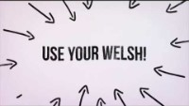
Safonau'r Gymraeg
Welsh Language Standards
Notes:
Welsh
Trafodwch sut mae myfyrwyr yn cymhwyso'r safonau yn y gweithle.
English
Discuss ways students apply the standards in the work place.

Slide 15
Safonau'r Gymraeg
Welsh Language standards
Darparu gwasanaeth
Llunio polisi
Gweithredol
Hyrwyddo
Cadw cofnodion
Service delivery
Policy making
Operational
Promotion
Record keeping
Notes:
Welsh
Bydd y cytundeb hwn yn newid os cyflwynir y sesiwn mewn ystafell ddosbarth.
English
This contract will change if the session is delivered in a class room setting.

Slide 16
Beth yw cynnig rhagweithiol?
What is an active offer?
Mae ‘Cynnig Rhagweithiol’ yn golygu darparu gwasanaeth yn Gymraeg heb i rywun orfod gofyn amdano.
Dylai'r Gymraeg fod mor weladwy â'r Saesneg.
Mae'n golygu creu newid mewn diwylliant sy'n cymryd y cyfrifoldeb oddi ar y defnyddiwr gwasanaeth i ofyn am wasanaeth trwy gyfrwng y Gymraeg.
An ‘Active Offer’ simply means providing a service in Welsh without someone having to ask for it.
The Welsh language should be as visible as the English language.
It means creating a change in culture that takes the responsibility off the service user to ask for a service through the medium of Welsh.
Notes:
Welsh
Bydd y cytundeb hwn yn newid os cyflwynir y sesiwn mewn ystafell ddosbarth.
English
This contract will change if the session is delivered in a class room setting.

Slide 17

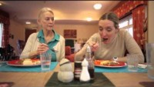
Notes:
Welsh
Ffyrdd syml o weithredu'r Cynnig Rhagweithiol
English
Simple ways to implement the Active offer

Slide 18
Deilliannau Dysgu
Learning outcomes
Deall egwyddorion a darpariaethau allweddol Deddf yr Iaith Gymraeg (1993) a Mesur y Gymraeg Cymru (2011)
Deall pwysigrwydd y 'Cynnig Rhagweithiol' ar gyfer llesiant ugofynionnigolion
Deall y a osodir gan ddeddfwriaeth yr Iaith Gymraeg ar gyfer cyrff cyhoeddus
Gwybod sut i godi pryderon ynghylch cymhwyso deddfwriaeth y Gymraeg
Understand the key principles and provisions of the Welsh Language Act (1993) and Welsh Language Wales Measure (2011)
Understand the importance of the ‘Active Offer’ for the well-being of individuals
Understand the requirements set by Welsh Language legislation for public bodies
Know how to raise concerns around the application of Welsh Language legislation
Notes:
Welsh
Deddfwriaeth yn ymwneud â'r Gymraeg a sut mae hyn yn berthnasol i rôl yr Ymarferydd Gwasanaethau Cymdeithasol
English
Legislation related to Welsh Language and how this relates to the role of the Social Services Practitioner

Slide 19


